Slide 1
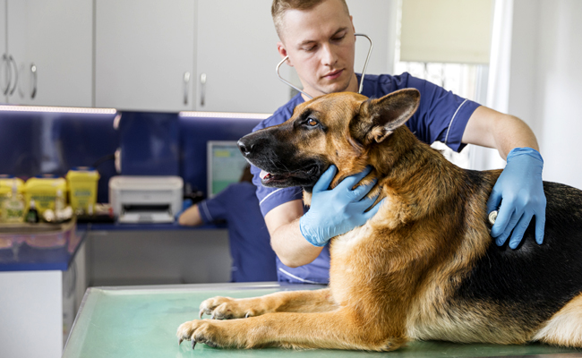
VETCARE360
UNE APPLICATION WEB POUR
LA GESTION D’UNE CLINIQUE VÉTÉRINAIRE
Présenté par :
- Norhane Ramzi
- Mohamed Aymane Jlida
Encadré par :
- MR. Esbai Redouane
1
Année universitaire 2024-2025

Slide 2

Sommaire
1
5
INTERFACE DE L’APPLICATION
INTRODUCTION
2
LES OBJECTIFS
6
TECHNOLOGIES BACKEND
3
TECHNOLOGIES FRONTEND
7
STRUCTURE DU CODE
4
FONCTIONNALITÉS REACT
8
PERSPECTIVES D'AMÉLIORATION
9
CONCLUSION
2

Slide 3
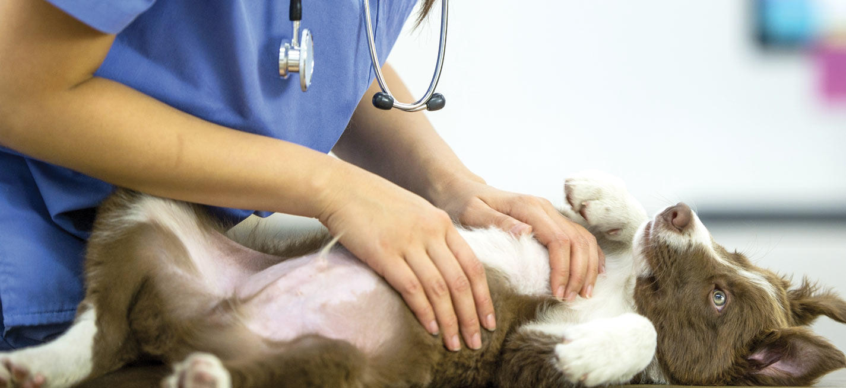
Introduction
3

Slide 4

VetCare 360
est une application web développée avec la stack MERN pour la gestion de cliniques vétérinaires. Ce projet a été conçu pour centraliser les données des propriétaires, animaux, visites médicales et vétérinaires, offrant ainsi une solution complète de gestion.
4

Slide 5

Notre application répond à 5 objectifs principaux :
Gérer les propriétaires et leurs informations.
Associer les animaux à leurs propriétaires.
Planifier et suivre les visites médicales des animaux.
Lister les vétérinaires et leurs interventions
organiser les données des vétérinaires, proprietaire et animaux.
LES Objectifs
Tout ceci dans une interface moderne et réactive.
5

Slide 6
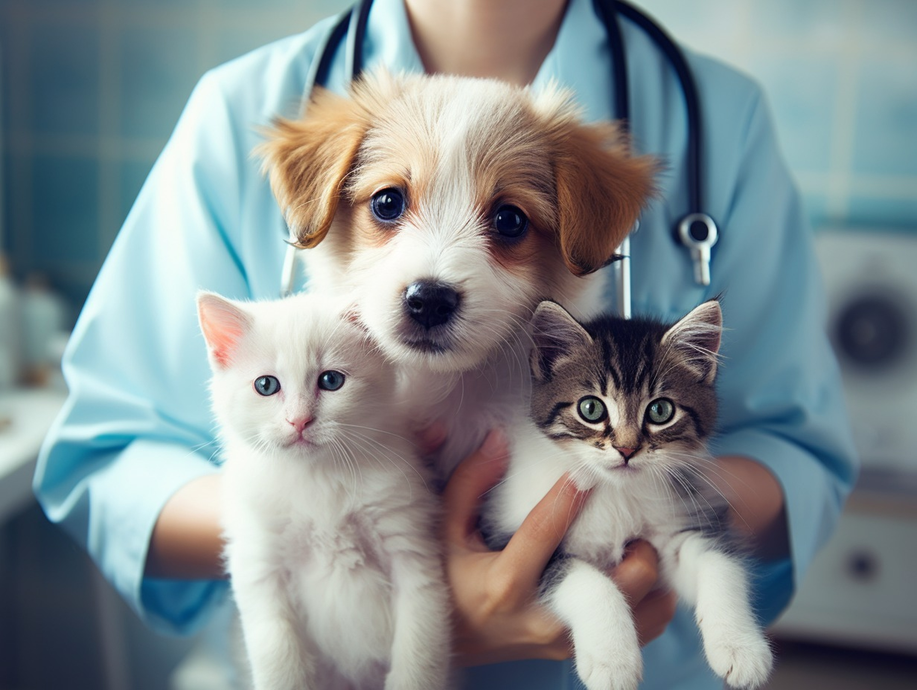

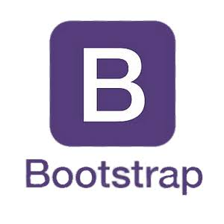

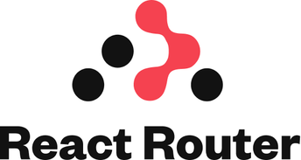
Technologies Frontend
6

Slide 7
des fonctionnalités React utilisées dans VetCare360
Dans notre application VetCare360, nous utilisons plusieurs hooks React pour créer une interface dynamique et réactive :
useNavigate : navigation entre les pages (Vétérinaires, Propriétaires).
useState : gestion des états (formulaires, listes, infos).
useEffect : chargement des données via l’API.
Grâce à cette approche, l’interface se met à jour en temps réel sans rechargement de page.
7

Slide 8
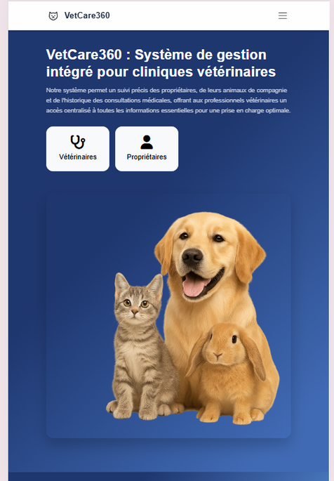
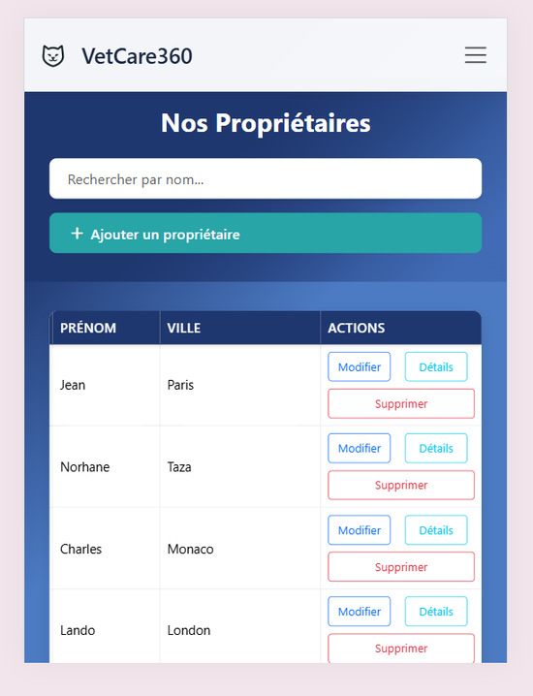
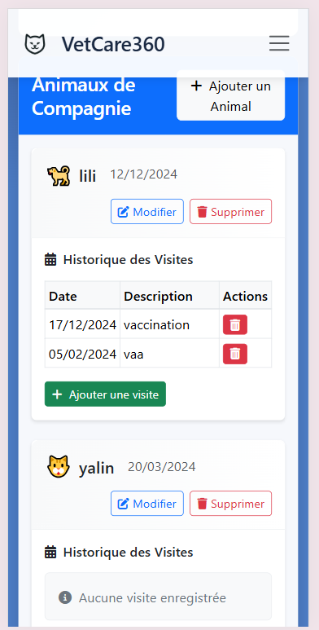
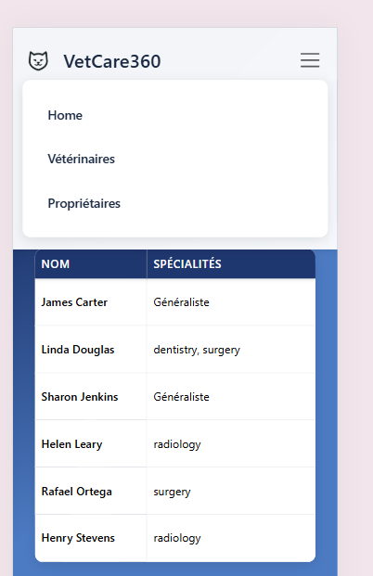
Interface de l'application
Navigation facile à comprendre via un menu principal
Accès rapide aux sections Vétérinaires et Propriétaires
Interface responsive adaptée à tous les écrans
8

Slide 9
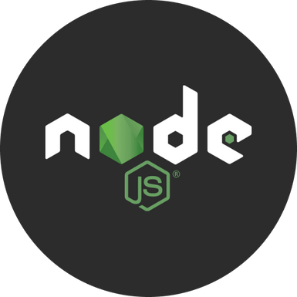


Technologies BACKend
9

Slide 10
Node.js et Express.js
MongoDB et Mongoose
Node.js : Environnement d'exécution JavaScript côté serveur
Express.js : Framework web minimaliste et flexible pour Node.js
API RESTful : Endpoints structurés pour les opérations CRUD
Gestion d'erreurs : Middleware centralisé pour le traitement des exceptions
MongoDB : Base de données NoSQL orientée documents
Mongoose : ODM (Object Data Modeling) pour MongoDB
Schémas : Structure des données avec validation
Requêtes : API intuitive pour interroger la base de données
10

Slide 11
Structure du Code
Notre structure de code est modulaire : côté frontend,
nous avons séparé les composants réutilisables des pages principales.
Côté backend, nous avons organisé les routes API par entité, avec des modèles Mongoose clairement définis pour propriétaires, animaux, visites et vétérinaires. Cette architecture facilite la maintenance et l'évolution.
11

Slide 12
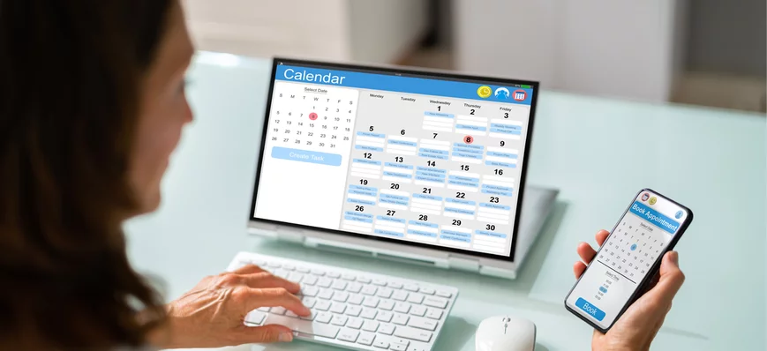
Perspectives d'Amélioration
Comme perspectives d'évolution, nous envisageons d'ajouter un système d'authentification, d'implémenter un calendrier interactif pour les rendez-vous, de créer un tableau de bord analytique, de mettre en place des notifications, et de déployer l'application sur une plateforme cloud
12

Slide 13
CONCLUSION
En conclusion, VetCare 360 constitue une solution complète et efficace pour la gestion des cliniques vétérinaires. Ce projet nous a permis de développer des compétences en fullstack MERN, conception d'API RESTful, modélisation NoSQL et création d'interfaces modernes.
13

Slide 14
référence
1
2
w3schools
chatGpt
3
youtube
14

Slide 15
MERCI POUR VOTRE ATTENTION
15

